Slide 1
Новая поляризационная программа на У-70
В. Мочалов
НИЦ «Курчатовский институт» - ИФВЭ
от имени сотрудничества СПАСЧАРМ

Slide 2
Введение
Эксперимент СПАСЧАРМ (СПиновые АСимметрии в образовании ЧАРМония) нацелен на систематическое исследование спиновой структуры нуклона и спиновой зависимости сильного взаимодействия антивещества и вещества с материей при энергиях до 45 ГэВ. В канале 24А ускорительного комплекса У‑70 предпола­гается формирование поляризованных пучков протонов и антипротонов.
Планируется провести измерения односпиновых асимметрий, поляризации гиперонов и элементов спиновой матрицы векторных мезонов в десятках реакций, как на водороде, так и на различных ядрах. Для изучения спиновой структуры нуклона будут проведены исследования образования кваркония для определения вклада глюонов в спин протона.

Slide 3
Актуальность исследований
Интерес к исследованию спиновой зависимости сильного взаимодействия связан с возможностью изучения динамики взаимодействия и спиновой структуры адронов через взаимодействия партонов, имеющих ненулевой спин.
Для проведения поляризационных исследований надо создавать пучки поляризованных частиц и/или использовать технику поляризованных мишеней.
Развивается теоретическое осмысление спиновых эффектов. Однако сегодня нет теории, претендующей на полное описание всех наблюденных поляризационных эффектов.
Новые экспериментальные результаты в этой трудной для теоретиков области непертурбативной КХД важны для развития теоретических подходов и возможного создания теории (модели) для описания всех спиновых эффектов.

Slide 4
Основные направления исследований
Измерение одно (двух) спиновых поперечных асимметрий адронов с использованием поляризованного пучка протонов и антипротонов и неполяризованных пучков в инклюзивных и эксклюзивных реакциях
Измерение поперечных поляризаций гиперонов и антигиперонов, измерение элементов матрицы плотности векторных мезонов
Поляризация в упругом рассеянии протонов и антипротонов (полный опыт)
Исследование спиновых эффектов в рождении кваркония

Slide 5
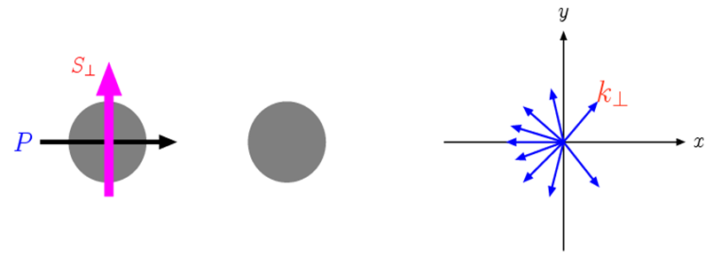

Определения
Односпиновая асимметрия:
  $A_{N}^{}=\frac{σ^{↑}−σ^{↓}}{σ^{↑}+σ^{↓}}$, или $A_{N}=\frac{σ_{left}^{↑}−σ_{right}^{↑}}{σ_{left}^{↑}+σ_{right}^{↑}}$,
Двухспиновая асимметрия
  $A_{LL(NN)}=\frac{1}{(P_{B}∙P_{T}^{eff})}∙\frac{(I\left(++\right)−I\left(+−\right))}{(I\left(++\right)+I\left(+−\right))}$

Slide 6
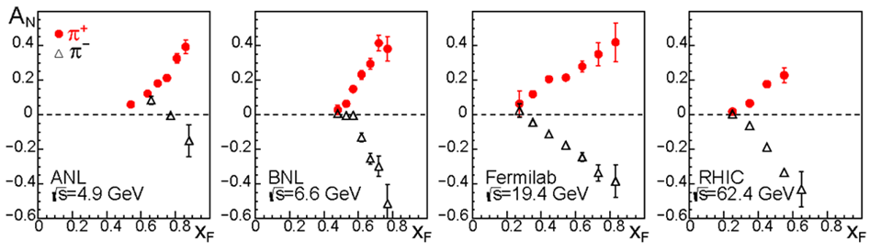
Интерес к односпиновым исследованиям
Асимметрия пионов большая и слабо зависит от энергии, что не объясняется СМ
Есть возможность исследовать асимметрию для большого класса реакций

Slide 7
Исследование спиновой структуры протонов
Результаты исследования функции спиральности g(x) показывают, что только 30% спина протона переносятся валентными и морскими кварками и антикварками.
Остальные недостающие 70% спина протона могут быть объяснены вкладом глюонов и/или орбитальным моментом

Slide 8
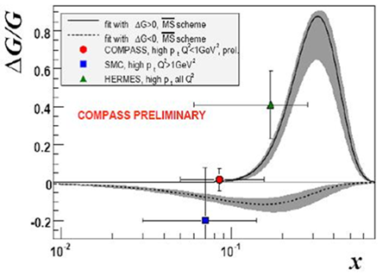
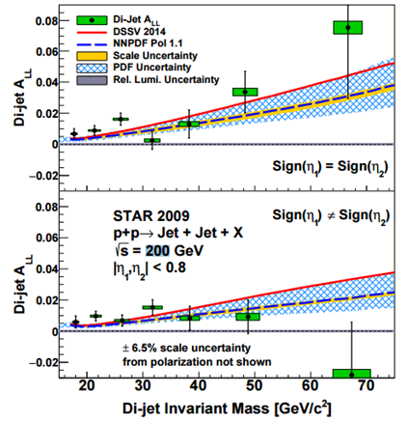
Указания на ненулевую поляризацию глюонов
Глобальный анализ данных COMPASS
Данные экспермента СТАР

Slide 9
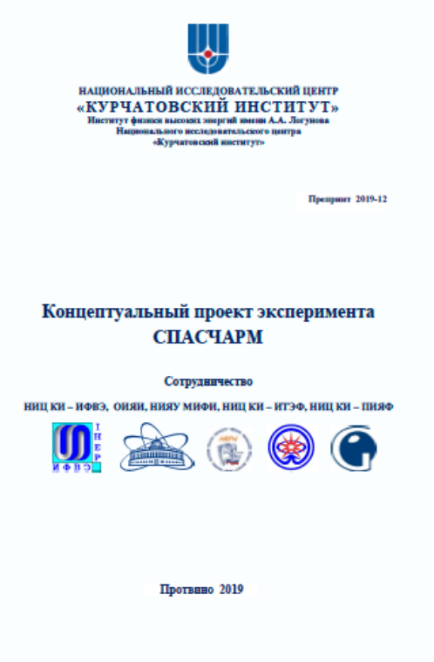
Концептуальный проект
Концептуальный проект эксперимента СПАСЧАРМ (148 стр.) :
http://web.ihep.su/library/pubs/prep2019/ps/2019-12.pdf

Slide 10
Стадии эксперимента
До создания канала 24 – исследования на существующем канале 14
При начале финансирования в первой половине 2020
  завершение рабочего проекта на канал и зону установки — 2020–2021 гг.;
  изготовление электромагнитного калориметра типа «шашлык» — 2021–2024 гг.;
  изготовление магнитов «змейка» и криогенного оборудования — 2021–2023 гг.;
  изготовление детектора колец черенковского излучения — 2022–2025 гг.;
  создание канала 24А и размещение установки на этом канале — 2023–2024 гг.;
  создание систем измерения поляризации — 2022–2024 гг.
Первый пробный сеанс с поляризованным пучком планируется на 2025 год.

Slide 11
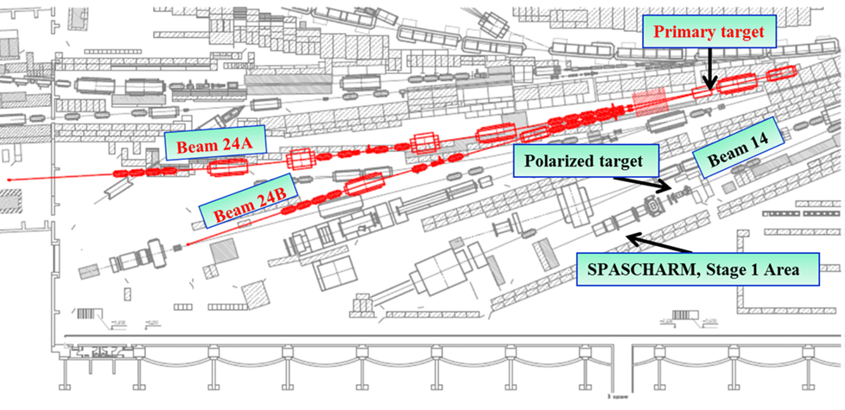
Создание канала поляризованных частиц
The polarized proton and antiproton beam project at U-70 accelerator, Nucl.Instrum.Meth.A 901 (2018) 62-68
https://www.sciencedirect.com/science/article/pii/S016890021830665X?via%3Dihub

Slide 12
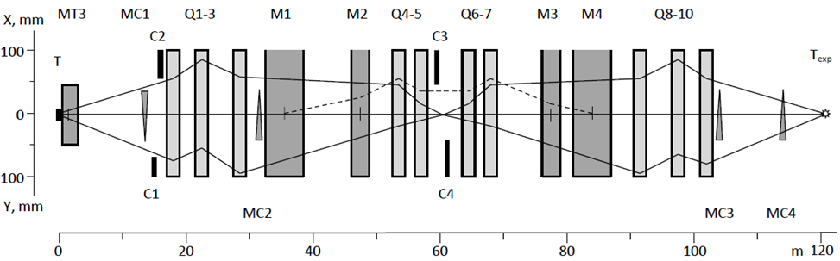
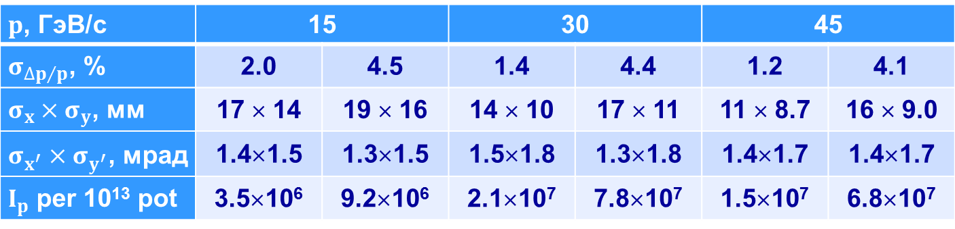
Базовая оптическая схема
$p$, ГэВ/с | 15 |  | 30 |  | 45
$σ_{{∆p}/p}$, % | 2.0 | 4.5 | 1.4 | 4.4 | 1.2 | 4.1
$σ_{x}×σ_{y}$, мм | 17 × 14 | 19 × 16 | 14 × 10 | 17 × 11 | 11 × 8.7 | 16 × 9.0
$σ_{x^{′}}×σ_{y^{′}}$, мрад | 1.4×1.5 | 1.3×1.5 | 1.5×1.8 | 1.3×1.8 | 1.4×1.7 | 1.4×1.7
$I_{p}$ per 10¹³ pot | 3.5×10⁶ | 9.2×10⁶ | 2.1×10⁷ | 7.8×10⁷ | 1.5×10⁷ | 6.8×10⁷

Slide 13
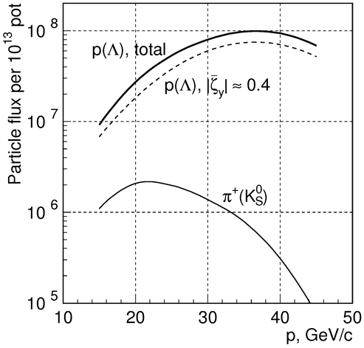
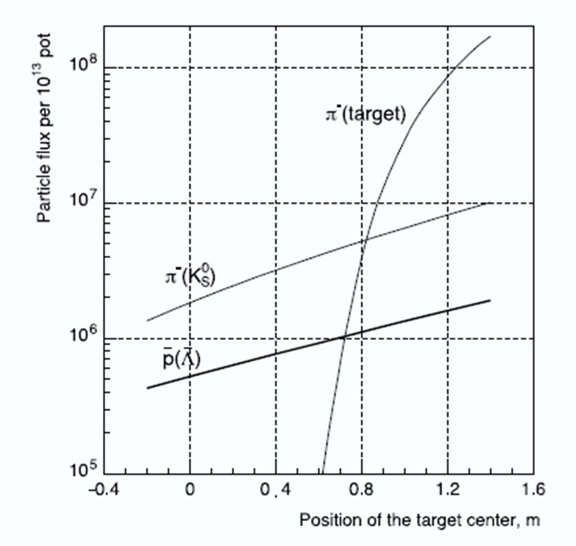
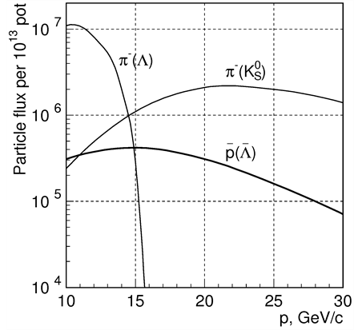
Интенсивности поляризованных пучков
Протоны
Антипротоны
Интенсивность поляризованного пучка можно увеличить вдвое

Slide 14
Методы измерения поляризации
Система мечения поляризации пучка в промежуточном фокусе (основана на корреляции поляризации и координаты в промежуточном фокусе) Intern. J. of Modern Physics: Conf. Ser. Vol. 40 (2016) 1660086
Измерение поляризации пучков
  Абсолютный поляриметр на основе упругого рассеяния
    J.Phys.Conf.Ser. 798 (2017) no.1, 012179
    Journal of Physics: Conference Series 678 (2016) 012034
  Поляриметрия на основе инклюзивных заряженных пионов (Journal of Physics: Conference Series 678 (2016) 012028)
  Поляриметрия на основе эффекта Примакова

Slide 15
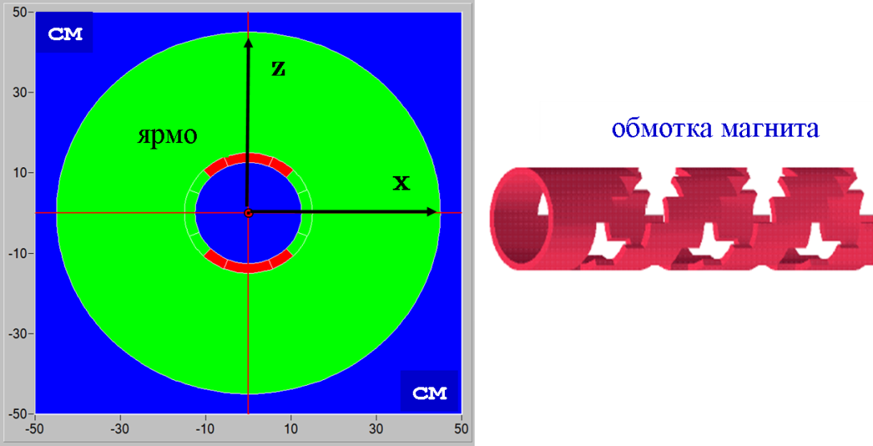
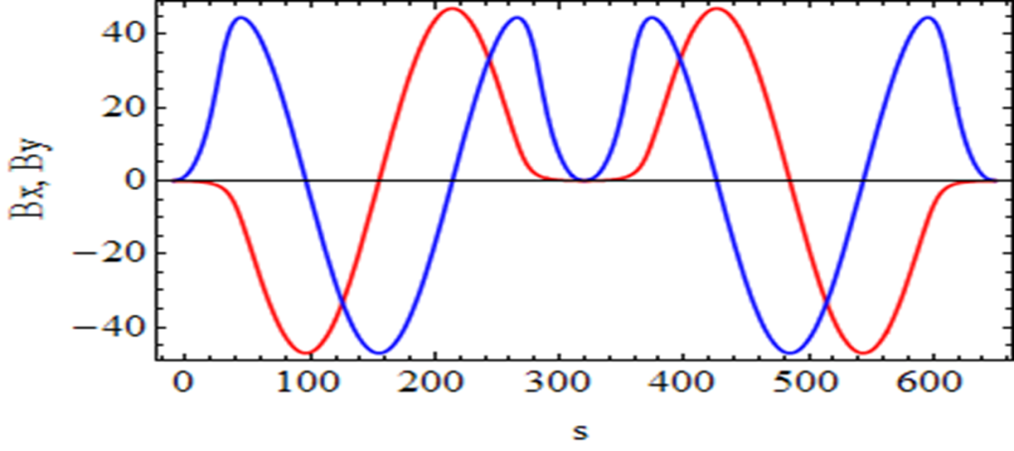
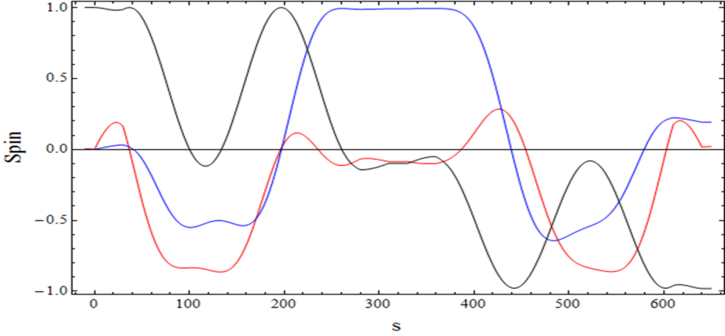
SPIN flipper (Two examples of in-flight spin flippers, Phys.Part.Nucl. 45 (2014) 279-282)
2 Геликоидальных магнита:
B_{max} = 47 kGs; λ= 2.5 m
Корректоры:L=30 cm; B= 23 kGs; tilt = ± 0.1 rad;
Общая длина 6.5 m
Оптика спин-флиппера практически идентична прямому пустому промежутку;
Спиновая прозрачность ≈ 97%

Slide 16
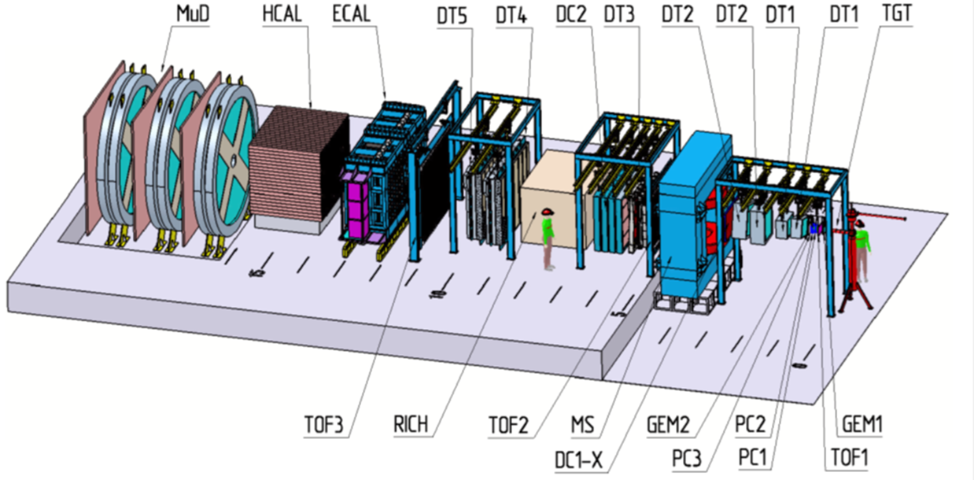
Экспериментальная установка на канале 24

Slide 17
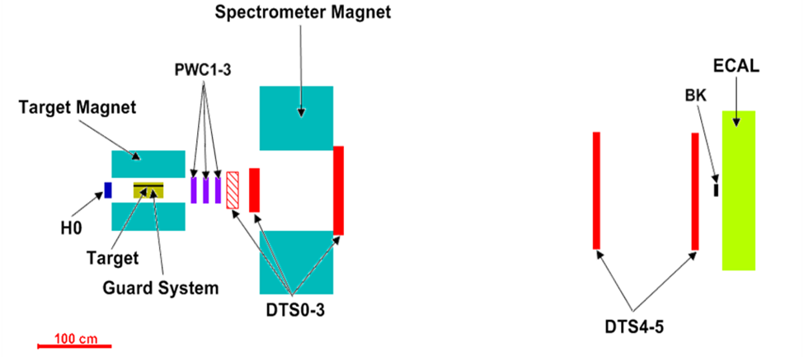
Экспериментальная установка на канале 14 (в настоящее время)

Slide 18
Поляризованная мишень
Основные параметры действующей поляризованной мишени:
химический состав — пропандиол (C₃H₈O₂) или пентанол (C₅H₁₂O);
длина —20 см, диаметр — 20 мм;
поляризация — 90% для пропандиола и 75% для пентанола;
химический фактор разбавления (отношение числа всех нуклонов к числу поляри­зованных протонов) — 9.5 для пропандиола и 8.4 для пентанола;
количество вещества в мишени — 13.2 г/см², что соответствует 15.2% длины взаи­модействия для протонов с энергией 60 ГэВ и 10% для π⁻‑мезонов с энергией 34 ГэВ;
мишень позволяет использовать в качестве рабочего вещества также аммиак, дейтерий и жидкий водород.

Slide 19
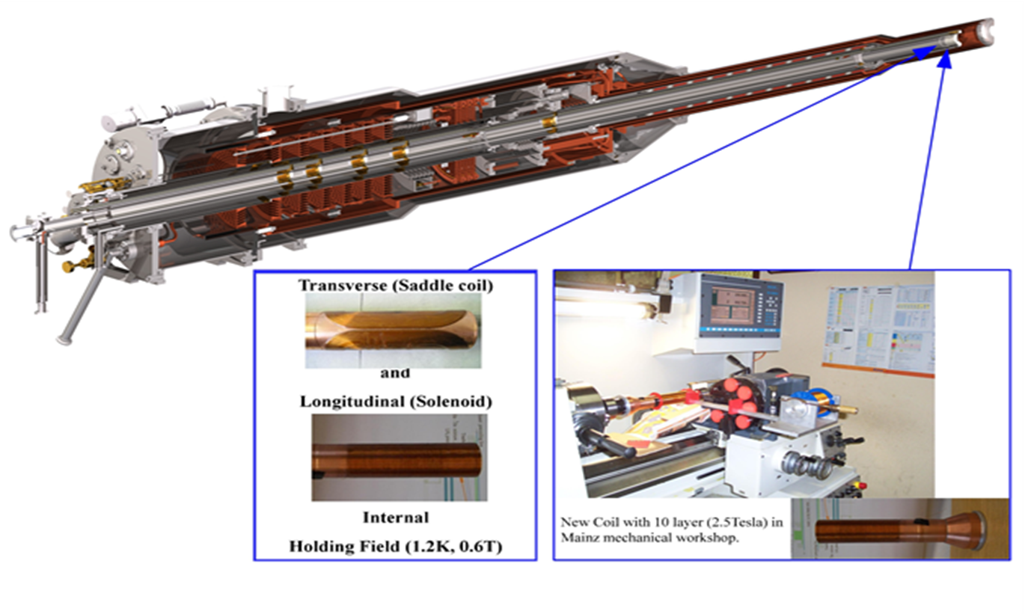
Мишень нового типа
The Polarized Target at the CBELSA/TAPS”, NSTAR 2019, Bonn
Реализация возможности использования холодного экрана криостата для охлаждения поляризующей и удерживающей поляризацию катушек
Возможность создания как продольной, так и двух поперечных (вертикальная и горизонтальная) поляризаций

Slide 20
Требования к установке для измерения кваркония
Регистрация заряженных частиц в диапазоне от 1 до 50 ГэВ
Регистрация гамма-квантов в диапазоне от 200 МэВ до 50 ГэВ (с возможностью перестройки энергетической шкалы при необходимости)
Идентификация заряженных частиц в диапазоне 1÷20 ГэВ.
Возможность регистрации распадов вторичных частиц, включая гипероны.
Высокое координатное разрешение пучковых частиц, прежде всего для исследо­вания упругих процессов.
Кроме того, для исследования чармония необходимо иметь:
Импульсное разрешение на уровне 0.4% при 10 ГэВ/c.
Энергетическое разрешение электромагнитного калориметра 3%/√E.

Slide 21
Необходимость высокого разрешения для исследования кваркония
Without 1C fit.
δp/p=0.3%.σ(E)/E= 12%/√E.
Without 1C fit.
δp/p=0.4%.σ(E)/E=2.5%/√E.
With 1C fit
δp/p=0.4%.σ(E)/E= 2.5%/√E.
J/ψ momentum from PHYHIA. δp/p=0,4%.σ(E)/E= 2.5%/√E.

Slide 22
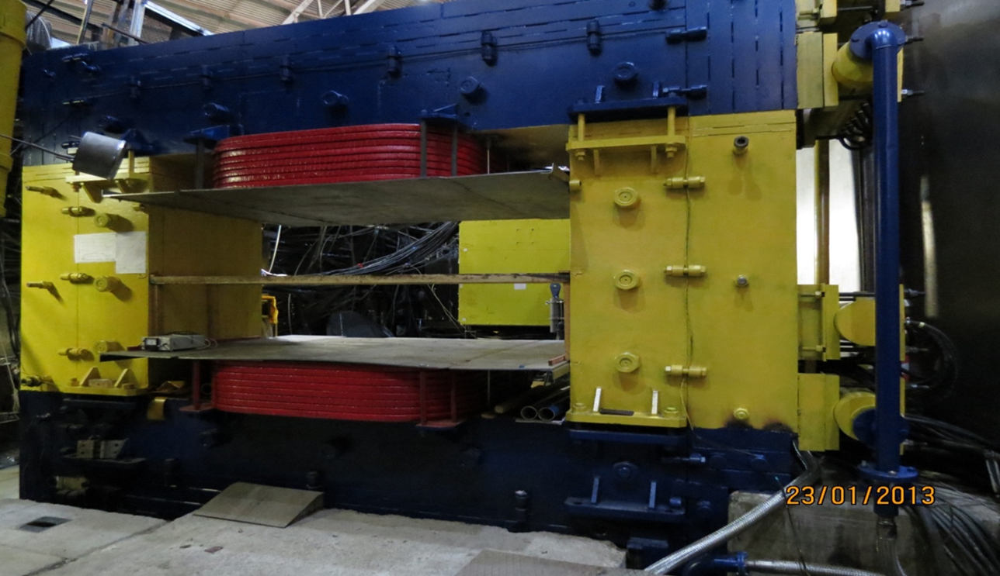
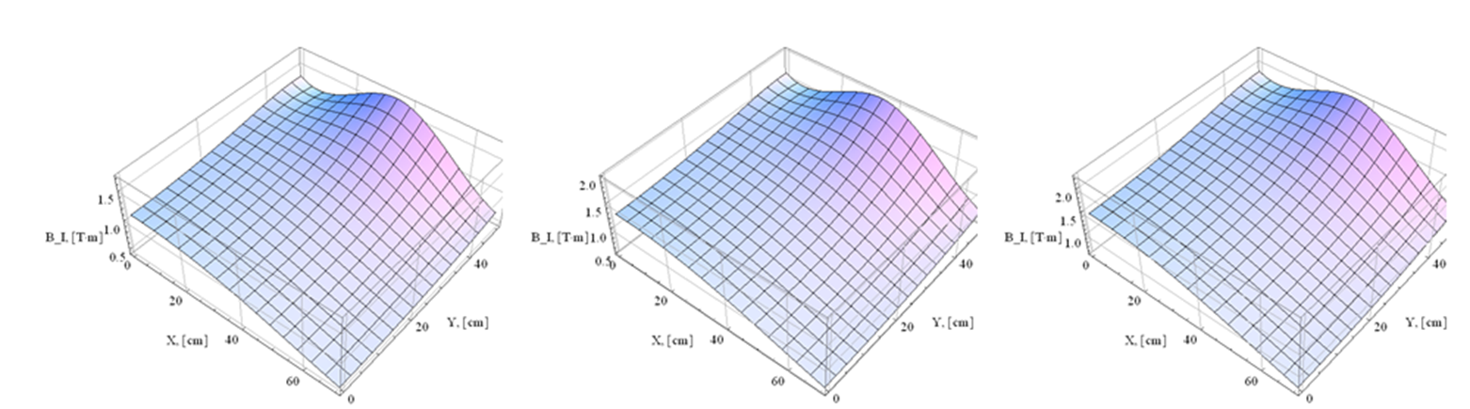
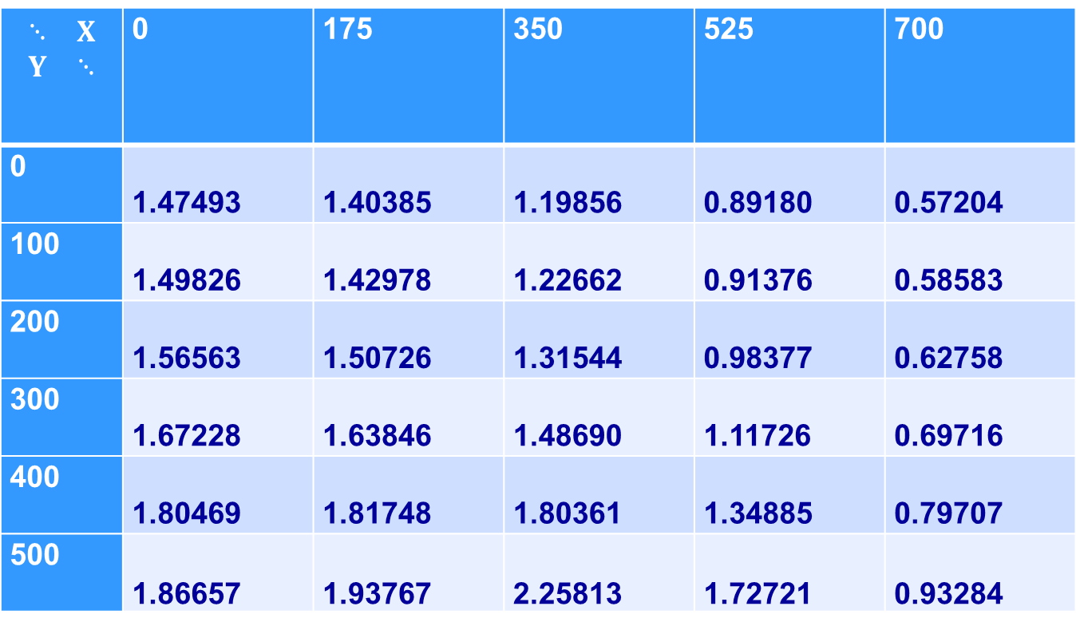
Спектрометрический магнит
$$\begin{matrix}⋱ & X \\ Y & ⋱\end{matrix}$$ | 0 | 175 | 350 | 525 | 700
0 | 1.47493 | 1.40385 | 1.19856 | 0.89180 | 0.57204
100 | 1.49826 | 1.42978 | 1.22662 | 0.91376 | 0.58583
200 | 1.56563 | 1.50726 | 1.31544 | 0.98377 | 0.62758
300 | 1.67228 | 1.63846 | 1.48690 | 1.11726 | 0.69716
400 | 1.80469 | 1.81748 | 1.80361 | 1.34885 | 0.79707
500 | 1.86657 | 1.93767 | 2.25813 | 1.72721 | 0.93284

Slide 23
Трековая система
Detector name | Distance from target, [m] | Planes | Tube diameter, [mm] | Dimensions, Y[см]xX[см] | Channels
DTS2 | 1,67 | X,Y,U,V | 30 | 72 × 96 | 336
DTS3 | 5,29 | X,Y,U | 30 | 120 × 168 | 432
DTS4 | 8,07 | X,Y,U | 30 | 192 × 240 | 672
DTS5 | 9,77 | X,Y,U | 30 | 192 × 240 | 672
PC1 | 0,55 | X,Y | 1 | 20 × 20 | 400
PC2 | 0,62 | X,Y | 1 | 20 × 20 | 400
PC3 | 0,69 | X,Y | 1 | 20 × 20 | 400
DTS1 | 1,00 | U,V,X,Y | 15 | 48 × 48 | 384

Slide 24
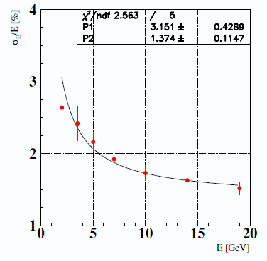
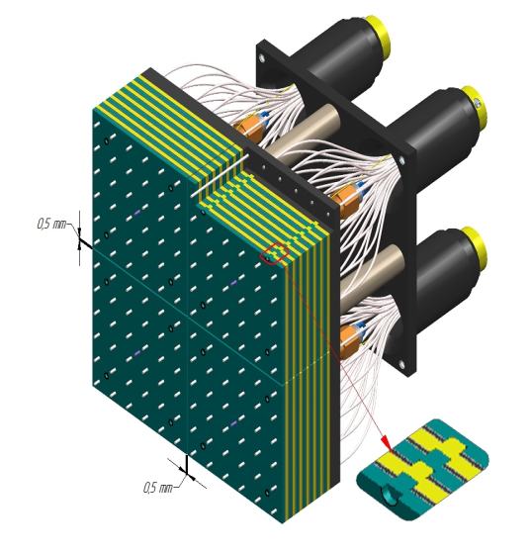
Электромагнитый калориметр
Тонкосегментированный калориметр типа «шашлык»
Структура ячейки: Сцинтиллятор: 1.5 mm, Свинец: 0.3 mm (380 слоев)
2400 ячеек размером 55×55×700 mm³, длина ~20X₀
Фотодетекторы: Hamamatsu R7899

Slide 25
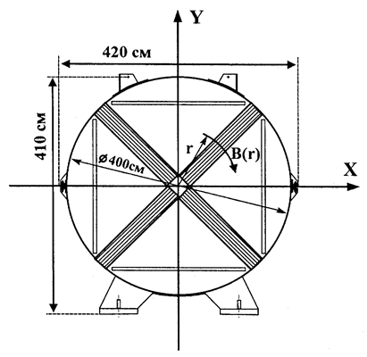
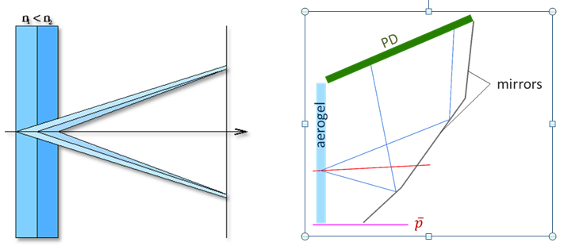
Идентификация частиц
PANDA type detector, Phys.Usp. 58 (2015) no.5, 503-511,
Usp.Fiz.Nauk 185 (2015) no.5, 540-548
Мюонная система (дрейфовые трубки)

Slide 26
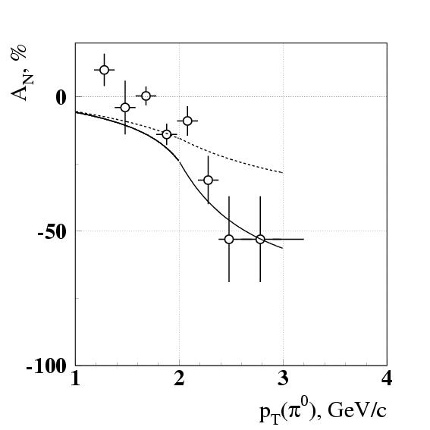
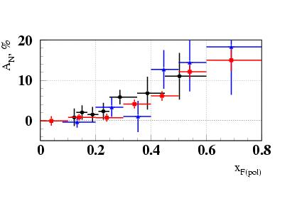
Интерес к измерениям на канале 14
pp↑→π⁰X (target fragmentation)
pp↑→π⁰X at x_{F}=0
π⁻d↑→π⁰X
IHEP 50 GeV (6.2±1.5)%
E704 200 GeV: (6.3±0.7)%
0.7<x_{F}<1.0

Slide 27
Программа измерений на канале 14
Подготовка и настройка установки для дальнейших исследований на канале 24
Детальное исследование различных поляризационных эффектов в инклюзивных процессах образования частиц и резонансов, состоящих из легких u, d и s–кварков. Эксперименты с использованием мезонных пучков обнаружили отличную от нуля односпиновую асимметрию, как в центральной области, так и в области фрагментации пучка:
  Измерение инклюзивных и эксклюзивных каналов в области фрагментации неполяризованного пучка Непосредственно сейчас (в ближайшем сеансе) измерение инклюзивного рождения пи, К, омега мезонов

Slide 28
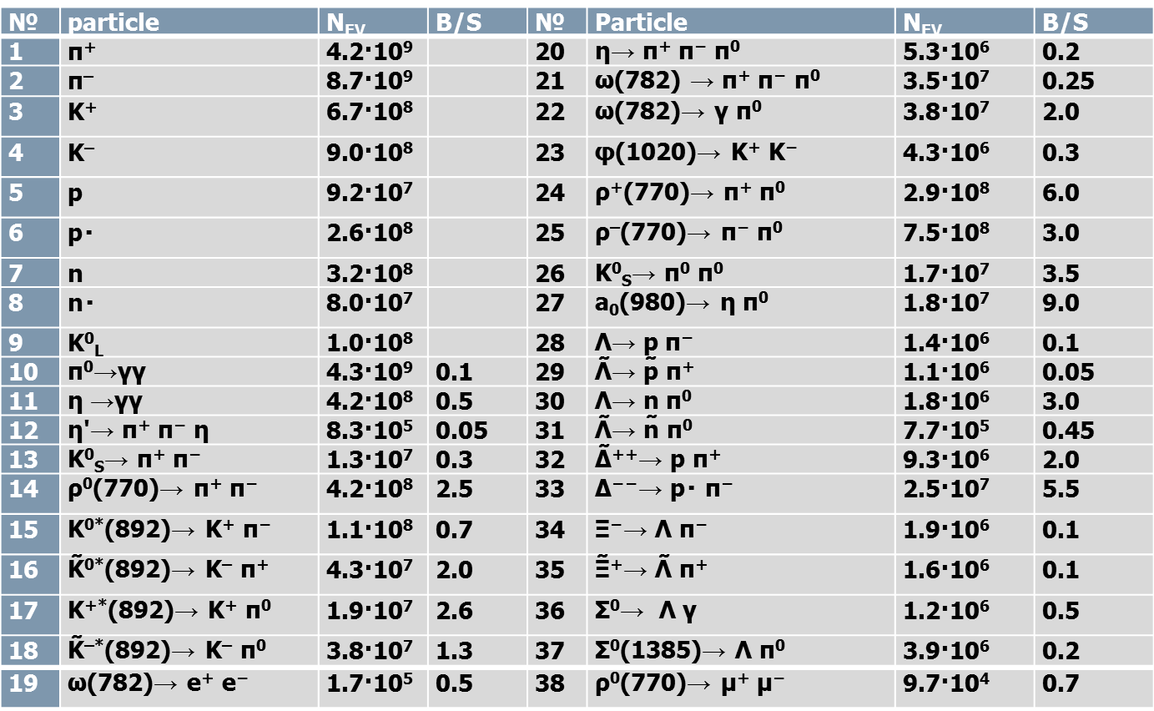
Реакции для канала 14

Slide 29
Измерения инклюзивных односпиновых эффектов на канале 24
Сравнение поляризационных эффектов при взаимодействии частиц и античастиц с веществом при одной и той же энергии и в одной и той же кинематической области
Высокая интенсивность поляризованного пучка протонов позволяет значительно улучшить точность и расширить кинематический диапазон. При этом становится возможным разделить зависимость эффектов от кинематических параметров.
Исследования можно проводить в области энергии пучка 10÷45 ГэВ.
Возможность исследовать асимметрии на ядрах

Slide 30
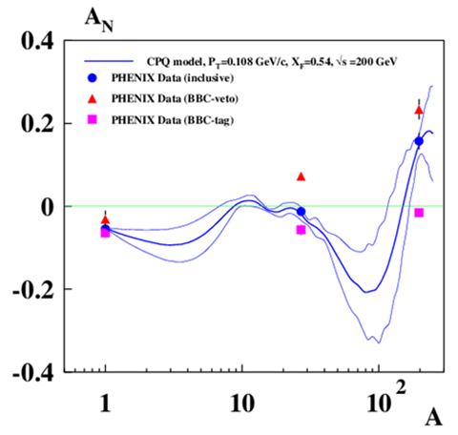
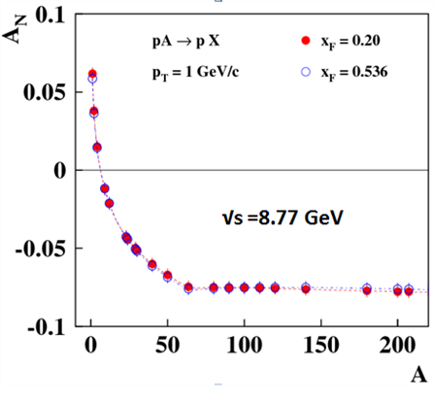
Интерес для исследования на ядрах
Данные ФЕНИКС
Предсказания для канала 24 V.V. Abramov, J. Phys.: Conf. Series 938 (2017) 012038

Slide 31
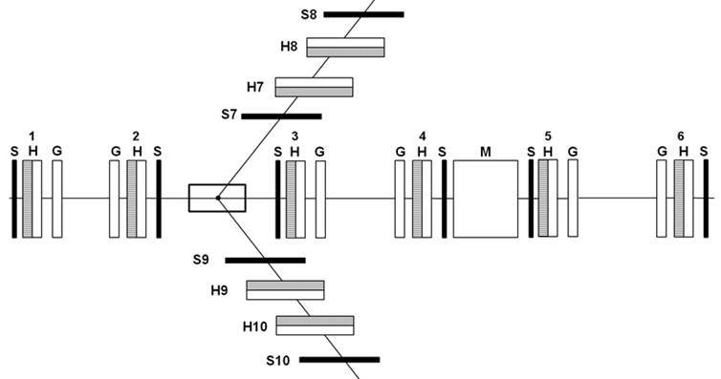
Исследование упругих реакций
Возможность измерения упругих реакций - требуется для поляриметрии (KnE Energ.Phys. 3 (2018) 326-332)
Возможность провести даже полный опыт (восстановить все амплитуды упругого рассеяния), причем как для протон-протонных, так и антипротон-протонного рассеяния. (J. Phys.Conf. Ser. 1390 (2019) 1, 012032; J.Phys.Conf.Ser. 1435 (2020) 1, 012044)

Slide 32
Исследование кваркония
Исследования чармония с (не)поляризованными пучками и неполяризованной мишенью:
  Односпиновая асимметрия А_{N} инклюзивного рождения J/ψ и χ₁/χ₂ на пучке поляризованных протонов. Ожидаемая статистика за 40 дней набора данных:.
    Пучок поляризованных p (40 GeV, 5⋅10⁷ р/cycle): 20000 J/ψ и 2500 χ₁/χ₂ состояний.
  Статистическая точность измерения асимметрии J/Ψ - 7%
  Измерение отношения сечений рождения χ₁/χ₂ для определения механизма рождения чармноия на пучках протонов и пионов.
Исследования с поляризованными пучками и мишенью:
  Измерение двухспиновой асимметрии А_{LL} для изучения ΔG/G(x).
  Измерение А_{NN} образования пар Drell-Yan для изучения трансверсити h(x). Одновременно исследование А_{NN} и A_{N} рождения J/ψ, χ₁/χ₂.
  Двухспиновые эффекты в различных реакциях

Slide 33
Преимущества эксперимента СПАСЧАРМ (1)
Обширная физическая программа и систематическое исследование поляризацион­ных явлений (типа периодической таблицы или PDG).
Разнообразие пучков: поляризованные протоны и антипротоны, неполяризованные пучки π±, K±, p±, d, C.
Регистрация и идентификация нейтральных и заряженных вторичных частиц, включая γ, π⁰, π±, K±, p±, d и резонансы.
Исследование десятков реакций одновременно.
Поперечно- и продольно-поляризованные и ядерные мишени.

Slide 34
Преимущества эксперимента СПАСЧАРМ (1)
Исследование различных спиновых наблюдаемых: A_{N}, P_{N}, A_{NN}, A_{LL}, D_{NN}, ρ_{ik}…
Исследование поляризационных эффектов в зависимости от различных переменных: √s, p_{T}, x_{F}, атомного номера, множественности, реакции…
Полный азимутальный угол, позволяющий минимизировать систематические ошибки.
Система магнитов "змейка” (spin-flipper), позволяющая получить как поперечную, так и продольную поляризацию и менять их направление, что также важно для уменьшения систематических ошибок.

Slide 35
Создание канала и получение пучков поляризованных частиц привлечет к исследованиям на ускорительном комплексе ученых из различных стран — прежде всего из Германии, Чехии и Италии.

Slide 36
Заключение
Поляризационный проект СПАСЧАРМ отличает глобальный, систематический подход в изучении системы антипротон-протон (ядро) и протон-протон (ядро), включая проведение обзорного поляризационного эксперимента и одновременное исследование десятков реакций и нескольких физических наблюдаемых, зависящих от многих переменных. Ожидаемая высокая точность измерений, минимальные систематические ошибки в сочетании с широким набором пучков, мишеней, вторичных заряженных и нейтральных частиц выгодно отличает этот проект от других поляризационных проектов.
Работа выполнена при финансовой поддержке РФФИ в рамках проекта № 18-02-00006

Slide 37
Backup slides

Slide 38
В.В. Абрамов, И.Л. Ажгирей, В.И. Бармин, Н.И. Беликов, А.А. Борисов, С.И. Букреева, А.Н. Васильев, В.И. Гаркуша, Ю.М. Гончаренко, А.А. Деревщиков, В.Н. Запольский, В.Г. Заручейский, Н.К. Калугин, В.А. Качанов, А.С. Кожин, В.А. Кормилицын, А.К. Лиходед, Е.В. Маслова, В.А. Маишеев, Ю.М. Мельник, А.П. Мещанин, Н.Г. Минаев, В.В. Моисеев, Д.А. Морозов, В.В. Мочалов, К.Д. Новиков, Л.В. Ногач, А.О. Орешков, В.С. Петров, С.В. Пославский, А.Ф. Прудкогляд, С.В. Рыжиков, А.В. Рязанцев, П.А. Семенов, В.А. Сенько, С.Р. Слабоспицкий, М.М. Солдатов, Л.Ф. Соловьев, А.В. Узунян, Р.М. Фахрутдинов, Н.А. Шаланда, В.И. Якимчук, А.Е. Якутин
НИЦ «Курчатовский институт» – ИФВЭ, Протвино
Н.А. Бажанов, Н.С. Борисов, С.В. Голоскоков, И.С. Городнов, А.С. Должиков, А.Б. Лазарев, А.Б. Неганов, Ю.А. Плис, О.В. Теряев, А.Н. Фёдоров, Ю.А. Усов, Ю.Н. Узиков
Объединенный Институт Ядерных Исследований, Дубна
А.А. Богданов, А.В. Клепиков, М.Б. Нурушева, В.А. Окороков, М.Ф. Рунцо, В.Л. Рыков, В.М. Самсонов, М.Н. Стриханов
Национальный Исследовательский Ядерный Университет МИФИ, Москва
И.Г. Алекссев, Б.В. Морозов, В.М. Нестеров, В.В. Рыльцов, Д.Н. Свирида, В.В. Тясин
НИЦ «Курчатовский институт» – ИТЭФ, Москва
В.А. Андреев, А.Б. Гриднев, Н.Г. Козленко, Д.В. Новинский, В.В. Сумачёв
НИЦ «Курчатовский институт» – ПИЯФ, Гатчина
В.И. Криворучко
АО «НПП «ИСТОК» им. Шокина», Фрязино

Slide 39
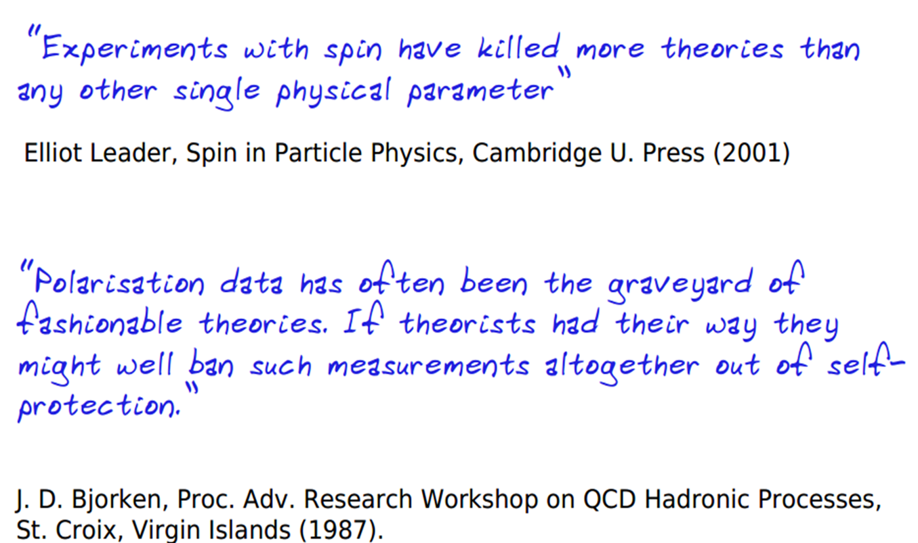

Slide 40
Формула вычисления односпиновой асимметрии

Slide 41
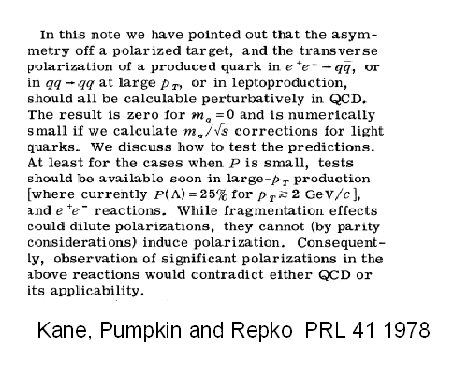
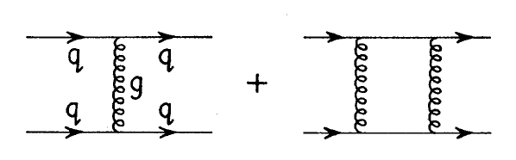
Односпиновая асимметрия в наивной партонной модели
В жестких процессах наивная партонная модель позволяет объяснить только очень небольшие значения: (G. Kane et al, 1978)
  Асимметрия подавлена фактором α_{S}m_{q}/√s
В формуле сечения процесса 2→2 нет спиновозависящих функций

Slide 42


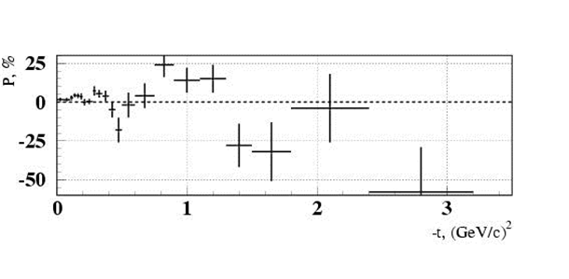
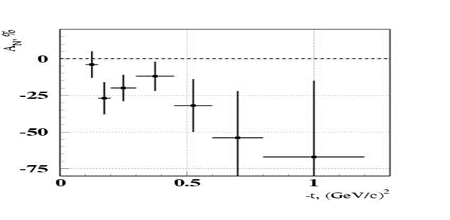
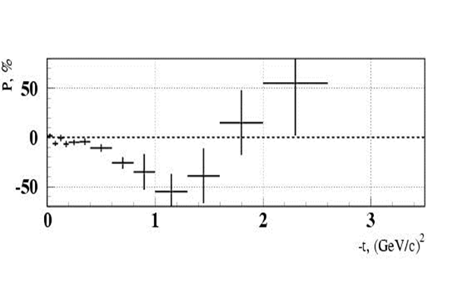
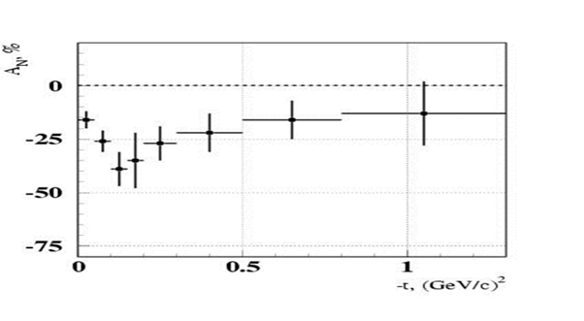


Данные в эксклюзивных каналах

Slide 43
Изучение эксклюзивных реакций
Измерение в эксклюзивных реакциях с регистрацией заряженных частиц. На установке ПРОЗА в нескольких реакциях с фотонами в конечном состоянии получены значительные асимметрии, доходящие до 30-40%, и осцилляции.
Ожидается увеличение статистики примерно на порядок в реакциях π⁻p↑→ ω(782)n и π⁻p↑→η/(958)n, а также в 3-4 раза в реакциях π⁻p↑→f₂(1270)n и π⁻p↑→ a₂(1320)n.
Впервые будет измерена асимметрия в реакции π⁻p↑→ a₀(980)n, когда a₀(980) распадается на η(550) и π⁰.( ожидается эффект более 50%).
Данные по эксклюзивным реакциям будут набираться параллельно с данными по инклюзивным реакциям.

Slide 44
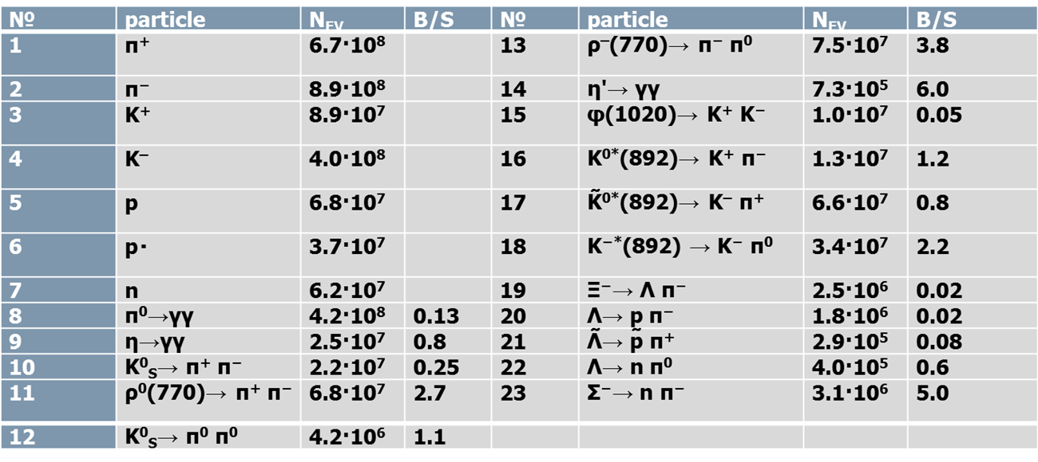
Статистика с использованием каонного и антипротонного пучка
№ | частица | N_{EV} | S/B | № | частица | N_{EV} | S/B
1 | π⁺ | 2.1·10⁸ |  | 7 | n | 1.6·10⁷
2 | π⁻ | 2.6·10⁸ |  | 8 | ñ | 1.4·10⁸
3 | K⁺ | 1.7·10⁷ |  | 9 | Λ̃→ p̃ π⁺ | 2.1·10⁶ | 10
4 | K– | 2.2·10⁷ |  | 10 | Λ̃→ ñ π⁰ | 1.1·10⁶ | 0.13
5 | p | 1.6·10⁷ |  | 11 | Δ̃⁻⁻→ p̃ π⁻ | 4.2·10⁷ | 0.14
6 | p̃ | 1.8·10⁸ |  | 12 | Ξ⁻→ Λ π⁻ | 1.0·10⁵ | 10

Slide 45
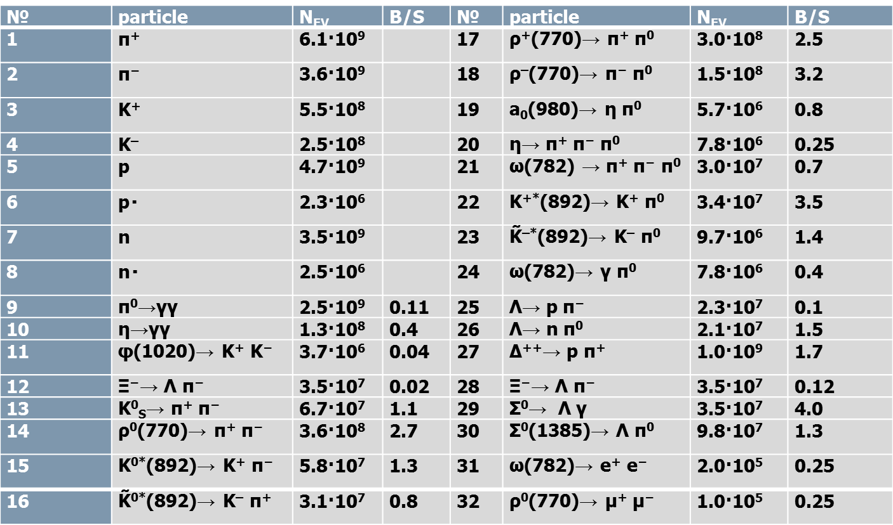
Статистика с использованием протонного пучка (50 гэв)

Slide 46
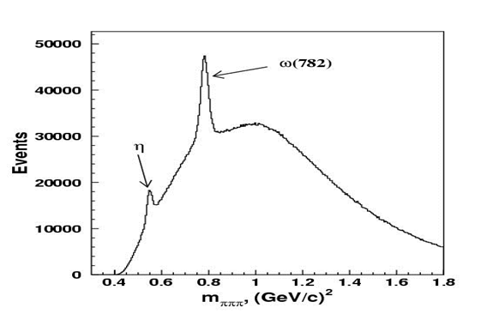
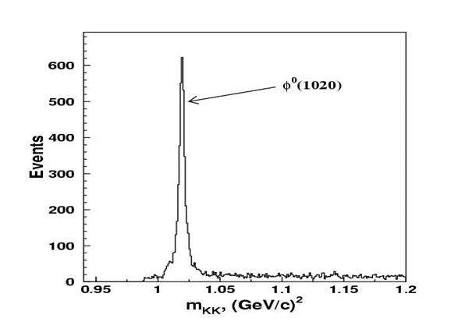
Моделирование образования частиц
  Ошибки измерения односпиновой асимметрии в реакциях
  π⁻р↑→ ω(782)X, ρX, η’(958)X составят 0.3÷3% для различных кинематических интервалов
  Ожидаемая точность измерений в реакции π⁻p↑→ f₂(1270) X будет еще лучше (0.1÷1%)
В. Мочалов, XIII Черенковские чтения

Slide 47
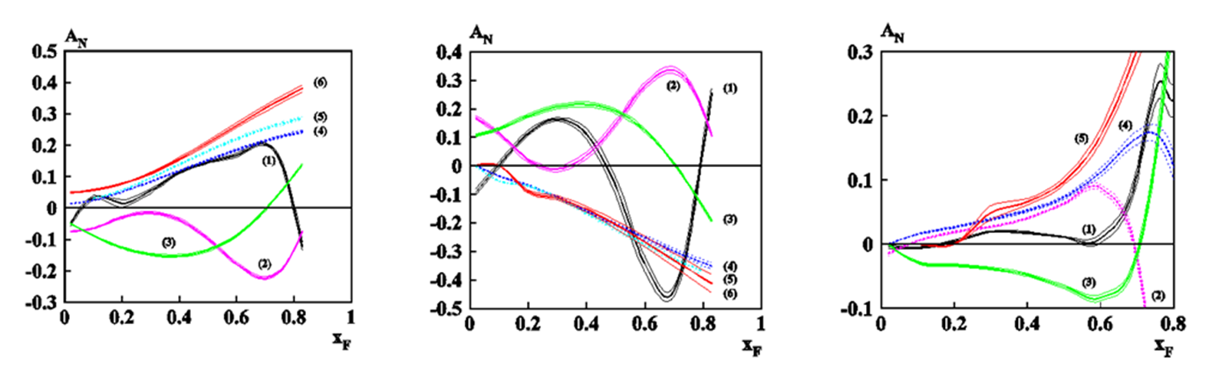
Некоторые предсказания
Предсказания асимметрии для реакций p↑ + p(A) → π⁺ + X (слева), p↑ + p(A) → π⁻ + X (в центре) и p↑ + p(A) → π⁰ + X (справа)

Slide 48
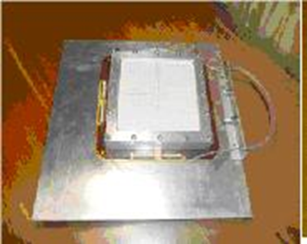
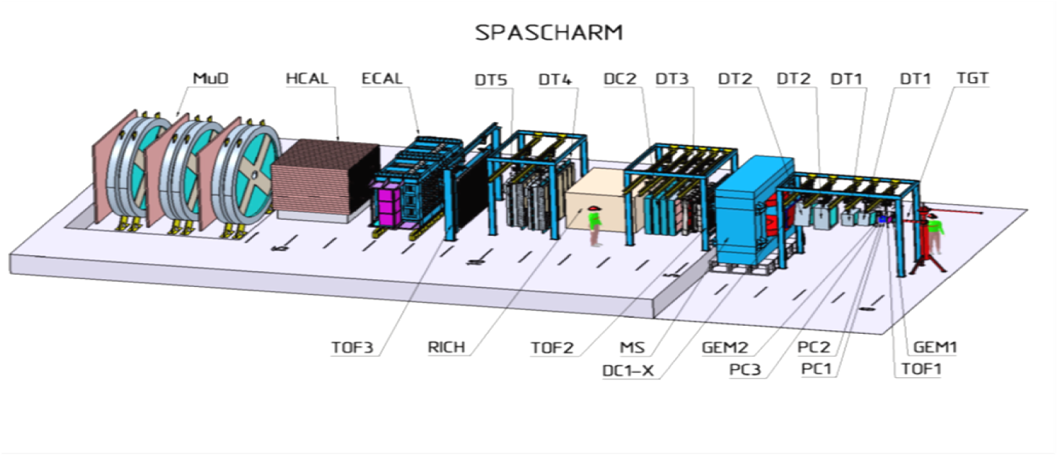

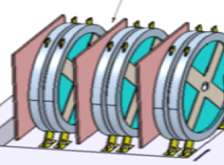
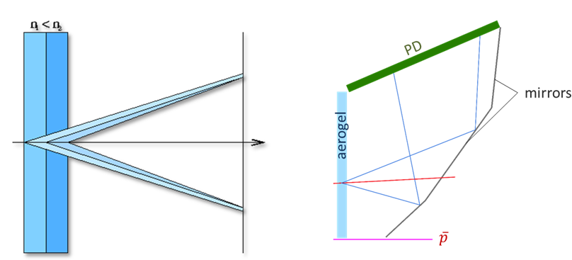
Установка на канале 24
Fine-segmented ‘shashlyk’-type calorimeter
2400 cells of the size 55×55×700 mm³, depth ~20X₀
Cell structure: Scintillator: 1.5 mm, Lead: 0.3 mm
Covered area: H×V ≈ 3.3×2.2 m²
Photodetectors: Hamamatsu R7899
Energy resolution: σ_{E}/E ≈3%/√E, E in GeV

Slide 49

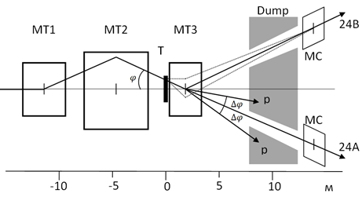
Мишенная станция
Схема мишенной станции каналов 24А и 24Б. Т – мишень, МТ1÷МТ3 – дипольные магниты, МС – магниты-корректоры, Dump - поглотитель. Приведенный на схеме мишенной станции вариант наведения протонного пучка на мишень соответствует отбору нейтральных вторичных частиц в канал 24А и положительно (отрицательно) заряженных частиц в канал 24Б. Пунктирными линиями показаны траектории вторичных заряженных частиц, отбираемых с канал 24В с ненулевыми углами рождения в мишени.

Slide 50
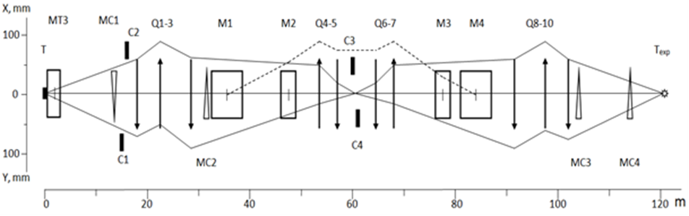

Оптическая схема канала 24А
Базовая оптическая схема канала 24А пучков ротонов и антипротонов от распада Λ($\overline{Λ}$)-гиперонов. Q– квадрупольные линзы, М – дипольные магниты, C – коллиматоры, MC – магниты-корректоры, Т и Т_{exp} – мишени канала и экспериментальной установки, пунктир – дисперсия в горизонтальной плоскости для ${∆p}/{p=10\%}$.

Slide 51
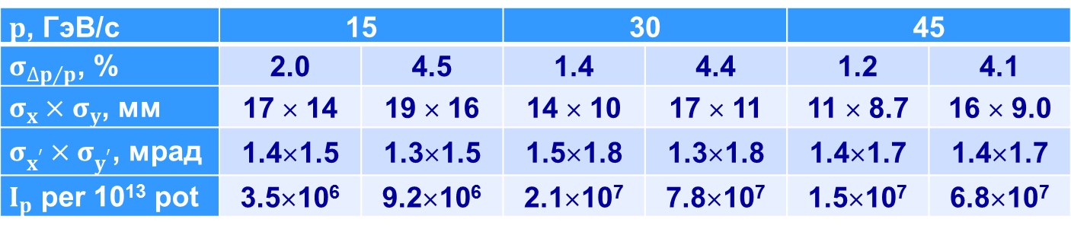


Параметры пучка поляризованных протонов в конце канала.
$p$, ГэВ/с | 15 |  | 30 |  | 45
$σ_{{∆p}/p}$, % | 2.0 | 4.5 | 1.4 | 4.4 | 1.2 | 4.1
$σ_{x}×σ_{y}$, мм | 17 × 14 | 19 × 16 | 14 × 10 | 17 × 11 | 11 × 8.7 | 16 × 9.0
$σ_{x^{′}}×σ_{y^{′}}$, мрад | 1.4×1.5 | 1.3×1.5 | 1.5×1.8 | 1.3×1.8 | 1.4×1.7 | 1.4×1.7
$I_{p}$ per 10¹³ pot | 3.5×10⁶ | 9.2×10⁶ | 2.1×10⁷ | 7.8×10⁷ | 1.5×10⁷ | 6.8×10⁷
Профили пучка на мишени экспериментальной установки для $p=45 ГэВ/с$ и $σ_{{∆p}/p}$ = 1.2%.

Slide 52



новая физика с пучком антипротонов
Исследование , здесь - вектор импульса протона, а - векторы поляризации протона и антипротона. Эта асимметрия может быть наблюдена в столкновениях поперечно-поляризованных частиц с взаимно ортогональными поляризациями. При смене знака одной из поляризаций также меняет знак. Присутствие вклада с детектированием в конечном состоянии истинно нейтральной подсистемы в аксептансе, симметричном относительно x_{F}=0, было бы однозначным свидетельством СР-нарушения. К числу таких экспериментов с истинно нейтральными по всем зарядам конечными состояниями можно отнести, в частности, измерения упругого, неупругого и полного сечения в -взаимодействия или сечения инклюзивного рождения истинно нейтральных резонансов и частиц, например π°-мезонов, в симметричном по x_{F} аксептансе.

Slide 53
Усиление сотрудничества СПАСЧАРМ
ОИЯИ – новые группы - интерпретация и анализ данных +Теор. отдел + группа Савина
МИФИ – новая группа по разработке электроники для GEM.
ИЯФ (Новосибирск) – сибирская змейка и Черенковский счетчик
ПИЯФ – трековые детекторы
Интерес высказали: группы экспериментов COMPASS (Университет Триеста, Карлов Университет) и PANDA (немецкие группы, включая группы по PWA-анализу – Майнц)

Slide 54

Первые измерения односпиновой асимметрии в Протвино
В 1978 г. (почти 40 лет!) первые исследования с использованием поляризованной протонной мишени ИФВЭ-ОИЯИ

Slide 55



Модели, объясняющие поперечные спиновые эффекты
Основные модели, объясняющие возникновение поперечной односпиновой асимметрии
Спин-зависящая поперечная Функция фрагментации (Эффект Коллинза)
Функция распределения партонов внутри поперечно поляризованного протона (Функция Сиверса)
  Причина возникновения не обсуждается, например орбитальный момент
Вклад высших (Twist-3) диаграмм (Qiu-Sterman, Efremov, Koike)
  Данные вычисления связаны с функцией Сиверса
Комбинация разных эффектов
Анимация J. Вruhwel, JLAB

Slide 56


IHEP/1968 -1977
HERA Collaboration (France-USSR)
Polarization in elastic scattering of particles and antiparticles on polarized protons at 40 and 45 GeV.
Pomeron may carry the spin flip interaction (the first experimental hint)
Polarization in the elastic scattering of particle and antiparticle is not equal each to other with opposite sign in general, as it was predicted in the asymptotic model [S.M. Bilenky et al. 1963]
The energy variation of polarization depends on the type of particles and the magnitude of t.
Spin rotation parameter is consistent with the Chou - Yang model of rotating hadronic matter.
Chirality conservation hypothesis does not work

Slide 57


Поляризация в реакции π⁻p↑→π⁰n
Поляризация P(t) в области 0<|t|<0.35 (GeV/c)² равна (5.0±0.7)%.
Существует локальный минимум в области при t=-0.25 (GeV/c)^{2.}
Поляризация имеет минимум в области минимума в дифференциальном сечении.
Поляризация осциллирует.
V.D. Apokin et al., Sov. J. Nucl. Phys. 45:840, 1987, [Yad.Fiz.45:1355-1357,1987]
V.D. Apokin et al. Z.Phys.C15:293,1982

Slide 58



Поляризация в реакциях π⁻p↑→ηn and π⁻p↑→η’(958)n
Поляризация в реакции π⁻p↑→ηn при 40 ГэВ велика в широком интервале 0.05<-t<1.6 (GeV/c)² и достигает величины A_{N}=(-44±11)% в области |t| 0.8-1.6 (GeV/c)²
Минимум поляризации достигается в точке изменения наклона сечения
Поляризация меняет знак при -t=1.8 (GeV2/c)² .
Среднее значение поляризации в реакции π⁻p↑→η’(958)n в области 0.05< -t <0.5 (GeV2/c)² составляет (-17± 8)%.
V.D. Apokin et al., Z.Phys.C35:173,1987.

Slide 59




Асимметрия в реакциях π⁻p↑→ω(783)n и π⁻p↑→f₂(1270)n
I.A. Avvakumov et al. Yad.Fiz.42:1146,1985
ω регистрируется в моде распада πγ (branching 8.9%).
Асимметрия велика в обеих реакциях
Асимметрия минимальна примерно в области изменения наклона сечения как для ω,
так и для f₂
V.D. Apokin et al. Yad.Fiz.47:727-730,1988]

Slide 60
Выводы по эксклюзивным реакциям
Большие значения поляризации (асимметрии) были обнаружены при 40 ГэВ в реакциях
π⁻p↑→π⁰n, π⁻p↑→ηn, π⁻p↑→η’(958)n , π⁻p↑→ω(783)n, π⁻p↑→f₂(1270)n
Для всех реакций минимум асимметрии совпадает с изменением наклона дифференциального сечения
Во всех реакциях наблюдаются осцилляции асимметрии
Есть указание, что асимметрия больше по величине для «тяжелых» частиц и в области –t=1 (ГэВ/c)² асимметрия отрицательна, тогда как для π⁰-мезона положительна.
Ни одна теоретическая модель НЕ может объяснить результаты измерений.

Slide 61
Физическое обоснование исследований на первом этапе (односпиновые эффекты)
Происхождение односпиновых асимметрий в адронных реакциях не ясно. Тем не менее, в современных феноменологических моделях есть отдельные успехи описания спиновых эффектов в непертурбативной области КХД..
  Модели Сиверса и Коллинза.
  В киральной кварковой модели Трошина-Тюрина описывается качественное поведение односпиновой асимметрии инклюзивных пионов и поляризации гиперонов в столкновениях неполяризованных адронов.
  В модели эффективного цветового поля с использованием заметного числа параметров удалось описать асимметрию в нескольких десятках реакций, а также поляризацию гиперонов, антигиперонов и выстроенность (поляризация) векторных мезонов

Slide 62

Магнит мишенной станции
Схема поперечного сечения магнита МТ3. Все размеры приведены в см

Slide 63

Параметры протонного пучка в промежуточном изображении
Центральный импульс пучка, ГэВ/с | 15 | 30 | 45
Размер эффективного источника протонов в вертикальной плоскости ($σ_{y}$), мм | 13.8 | 10.0 | 8.5
Коэффициент увеличения $(y/{y_{0})}$ для центрального импульса пучка | 1.40 | 2.00 | 2.40
Размер пучка протонов в вертикальной плоскости ($σ_{y}$), мм | 20.6 (22.1) | 20.9 (21.9) | 21.2 (21.7)
Размер пучка протонов в горизонтальной плоскости ($σ_{x}$), мм | 10.0 (32.2) | 7.7 (37.0) | 6.6 (35.0)

